Slide 1
Маслов Иван
Ученик недели
4 А класса
16-22 мая 2011 года

Slide 2
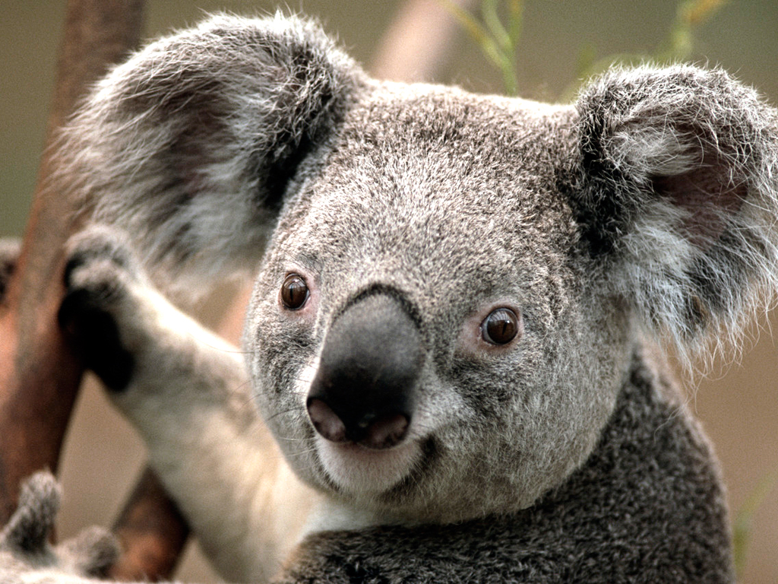
Интересные факты о Иване
День рождения Ивана 12 декабря.
У Ивана есть старшая сестра Ирина.
Иван любит играть в футбол
Иван очень любит животных

Slide 3
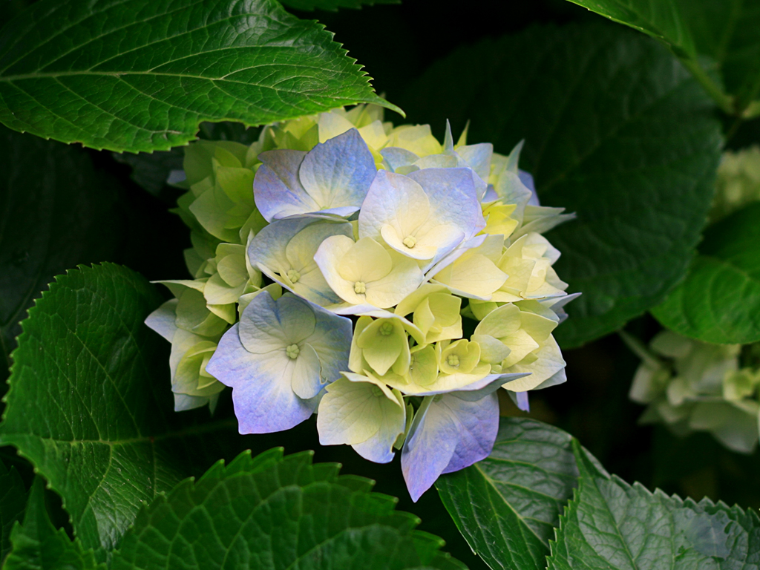
Достижения Ивана на этой неделе
Иван получил пять «5» за неделю
Иван победитель Викторины по природоведению
Он принимал активное участие в жизни класса

Slide 4
ПОЗДРАВЛЯЕМ ИВАНА С ПРИСВОЕНИЕМ ЗВАНИЯ Ученик недели!

